Slide 1
Präsentation Iteration 2
Von Lars Christian Daumann, Cedric Jüssen, Patrick Knothe, Robin Rongen, Florian Rühl, Niklas Schiller, Joel Schneider

Slide 2
User-Story-ID | 2.01
User-Story- Beschreibung | Als Nutzer möchte ich, dass Wände in der Spielwelt existieren um mich vor den Gegnern verstecken zu können
Geschätzter Realisierungsaufwand | 3 Stunden
Priorität | Hoch
Autor(en) | Joel Schneider
Abhängigkeiten zu anderen User-Stories
Zugehörige Szenarien
User-Story-ID | 2.03
User-Story- Beschreibung | Als Nutzer möchte ich die Möglichkeit haben während der Fahrt in eine Richtung, in eine andere Richtung schießen zu können um meine Spielweise aggressiv oder defensiv gestalten zu können
Geschätzter Realisierungsaufwand | 3 Stunden
Priorität | Hoch
Autor(en) | Joel Schneider
Abhängigkeiten zu anderen User-Stories
Zugehörige Szenarien
4, Niklas

Slide 3
User-Story-ID | 2.01
User-Story- Beschreibung | Als Nutzer möchte ich, dass Wände in der Spielwelt existieren um mich vor den Gegnern verstecken zu können
Geschätzter Realisierungsaufwand | 3 Stunden
Priorität | Hoch
Autor(en) | Joel Schneider
Abhängigkeiten zu anderen User-Stories
Zugehörige Szenarien
User-Story-ID | 2.05
User-Story- Beschreibung | Als Nutzer möchte ich mit zwei Spielern gleichzeitig spielen können um mich mit Freunden messen zu können
Geschätzter Realisierungsaufwand | 4 Stunden
Priorität | Hoch
Autor(en) | Joel Schneider
Abhängigkeiten zu anderen User-Stories
Zugehörige Szenarien
6, Joel

Slide 4
User-Story-ID | 2.01
User-Story- Beschreibung | Als Nutzer möchte ich, dass Wände in der Spielwelt existieren um mich vor den Gegnern verstecken zu können
Geschätzter Realisierungsaufwand | 3 Stunden
Priorität | Hoch
Autor(en) | Joel Schneider
Abhängigkeiten zu anderen User-Stories
Zugehörige Szenarien
User-Story-ID | 2.07
User-Story- Beschreibung | Als Nutzer möchte ich, dass die nicht spielergesteuerten Gegner trotzdem klug agieren um das Spiel spannender zu gestalten
Geschätzter Realisierungsaufwand | 4 Stunden
Priorität | Hoch
Autor(en) | Joel Schneider
Abhängigkeiten zu anderen User-Stories
Zugehörige Szenarien
8, Florian

Slide 5
User-Story-ID | 2.01
User-Story- Beschreibung | Als Nutzer möchte ich, dass Wände in der Spielwelt existieren um mich vor den Gegnern verstecken zu können
Geschätzter Realisierungsaufwand | 3 Stunden
Priorität | Hoch
Autor(en) | Joel Schneider
Abhängigkeiten zu anderen User-Stories
Zugehörige Szenarien
User-Story-ID | 2.08
User-Story- Beschreibung | Als Nutzer möchte ich, dass dieser Spielmodus mit jedem überredeten Friedenspanzer schwieriger wird um eine Herausforderung zu haben
Geschätzter Realisierungsaufwand | 3 Stunden
Priorität | Hoch
Autor(en) | Joel Schneider
Abhängigkeiten zu anderen User-Stories
Zugehörige Szenarien
9, Cedric

Slide 6
User-Story-ID | 2.01
User-Story- Beschreibung | Als Nutzer möchte ich, dass Wände in der Spielwelt existieren um mich vor den Gegnern verstecken zu können
Geschätzter Realisierungsaufwand | 3 Stunden
Priorität | Hoch
Autor(en) | Joel Schneider
Abhängigkeiten zu anderen User-Stories
Zugehörige Szenarien
User-Story-ID | 2.09
User-Story- Beschreibung | Als Nutzer möchte ich zwischen den Spielen die Möglichkeit haben meine Highscores in einer Tabelle einsehen zu können, die persistent gespeichert werden um mich immer weiter verbessern zu können
Geschätzter Realisierungsaufwand | 5 Stunden
Priorität | Hoch
Autor(en) | Joel Schneider
Abhängigkeiten zu anderen User-Stories
Zugehörige Szenarien
10, Cedric

Slide 7
User-Story-ID | 2.01
User-Story- Beschreibung | Als Nutzer möchte ich, dass Wände in der Spielwelt existieren um mich vor den Gegnern verstecken zu können
Geschätzter Realisierungsaufwand | 3 Stunden
Priorität | Hoch
Autor(en) | Joel Schneider
Abhängigkeiten zu anderen User-Stories
Zugehörige Szenarien
User-Story-ID | 2.10
User-Story- Beschreibung | Als Nutzer möchte ich ein Geschwindigkeitsboost haben um aus bestimmten Situationen besser fliehen zu können
Geschätzter Realisierungsaufwand | 2 Stunden
Priorität | Hoch
Autor(en) | Joel Schneider
Abhängigkeiten zu anderen User-Stories
Zugehörige Szenarien
11, Robin

Slide 8
User-Story-ID | 2.01
User-Story- Beschreibung | Als Nutzer möchte ich, dass Wände in der Spielwelt existieren um mich vor den Gegnern verstecken zu können
Geschätzter Realisierungsaufwand | 3 Stunden
Priorität | Hoch
Autor(en) | Joel Schneider
Abhängigkeiten zu anderen User-Stories
Zugehörige Szenarien
User-Story-ID | 2.12
User-Story- Beschreibung | Als Nutzer möchte ich ein Poison-Pack haben um einen erhöhten Schwierigkeitsgrad für mich und die gegnerischen Panzer zu haben
Geschätzter Realisierungsaufwand | 2 Stunden
Priorität | Hoch
Autor(en) | Joel Schneider
Abhängigkeiten zu anderen User-Stories
Zugehörige Szenarien
13, Patrick

Slide 9
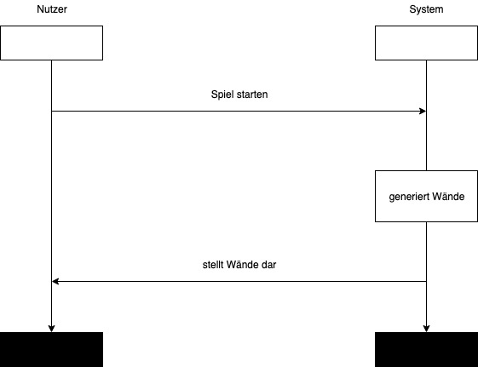
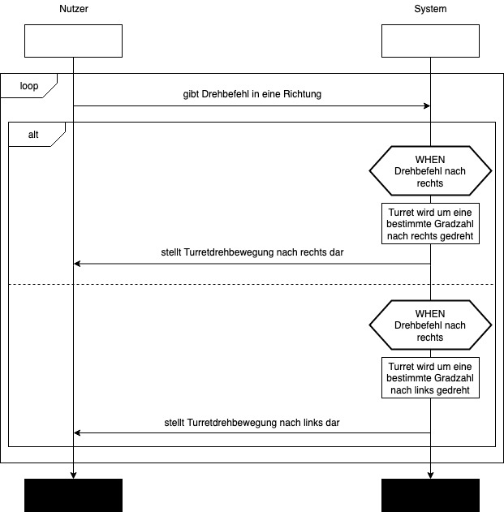
2.03 Als Nutzer möchte ich die Möglichkeit haben während der Fahrt in eine Richtung, in eine andere Richtung schießen zu können um meine Spielweise aggressiv oder defensiv gestalten zu können
14, Niklas

Slide 10
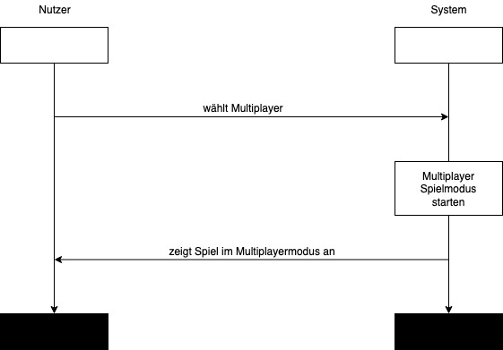
2.05 Als Nutzer möchte ich mit zwei Spielern gleichzeitig spielen können um mich mit Freunden messen zu können
15, Florian

Slide 11
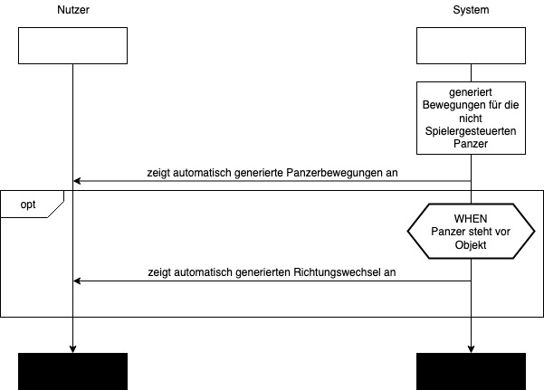
2.07 Als Nutzer möchte ich, dass die nicht spielergesteuerten Gegner trotzdem klug agieren um das Spiel spannender zu gestalten
16, Joel

Slide 12
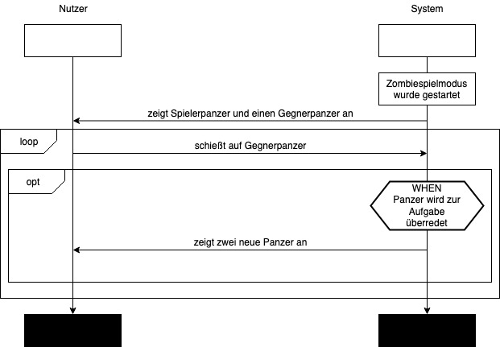
2.08 Als Nutzer möchte ich, dass dieser Spielmodus mit jedem überredeten Friedenspanzer schwieriger wird um eine Herausforderung zu haben
17, Cedric

Slide 13
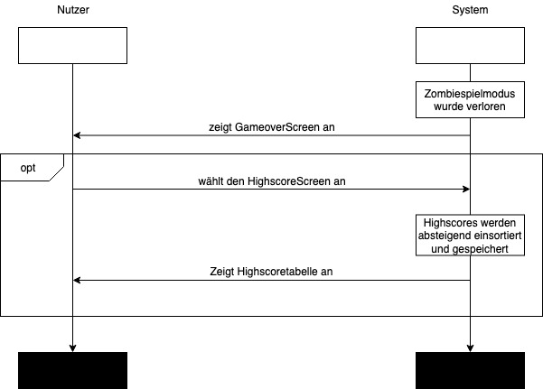
2.09 Als Nutzer möchte ich zwischen den Spielen die Möglichkeit haben meine Highscores in einer Tabelle einsehen zu können, die persistent gespeichert werden um mich immer weiter verbessern zu können
18, Robin

Slide 14
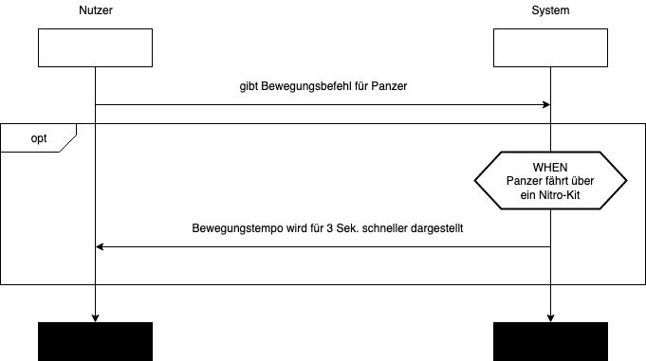
2.10 Als Nutzer möchte ich ein Geschwindigkeitsboost haben um aus bestimmten Situationen besser fliehen zu können
19, Lars

Slide 15
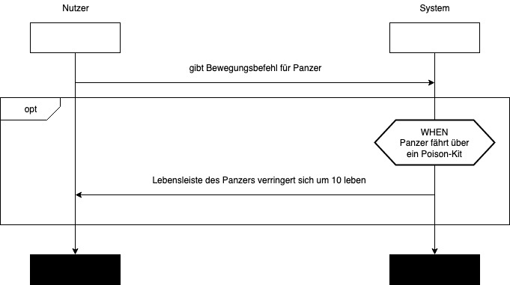
2.12 Als Nutzer möchte ich ein Poison-Pack haben um einen erhöhten Schwierigkeitsgrad für mich und die gegnerischen Panzer zu haben
20, Patrick

Slide 16
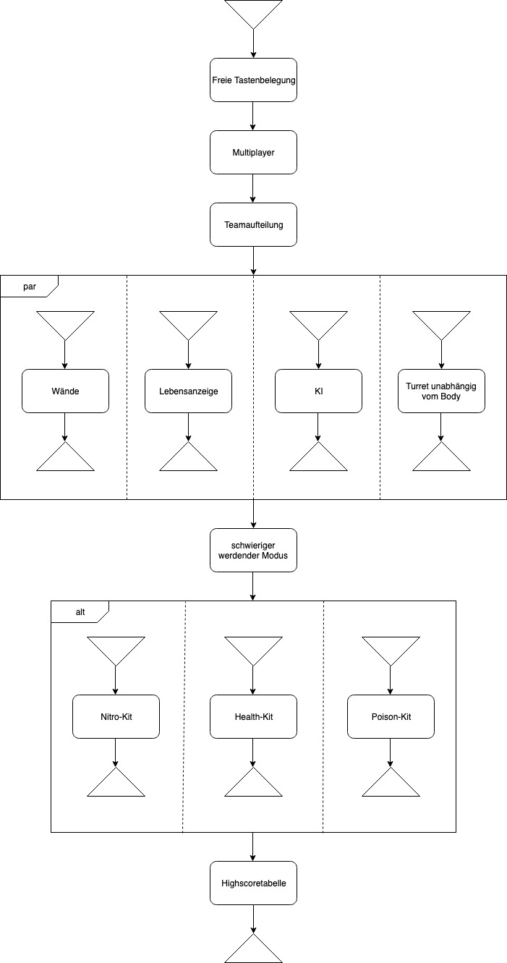
HMSC
21, Patrick

Slide 17
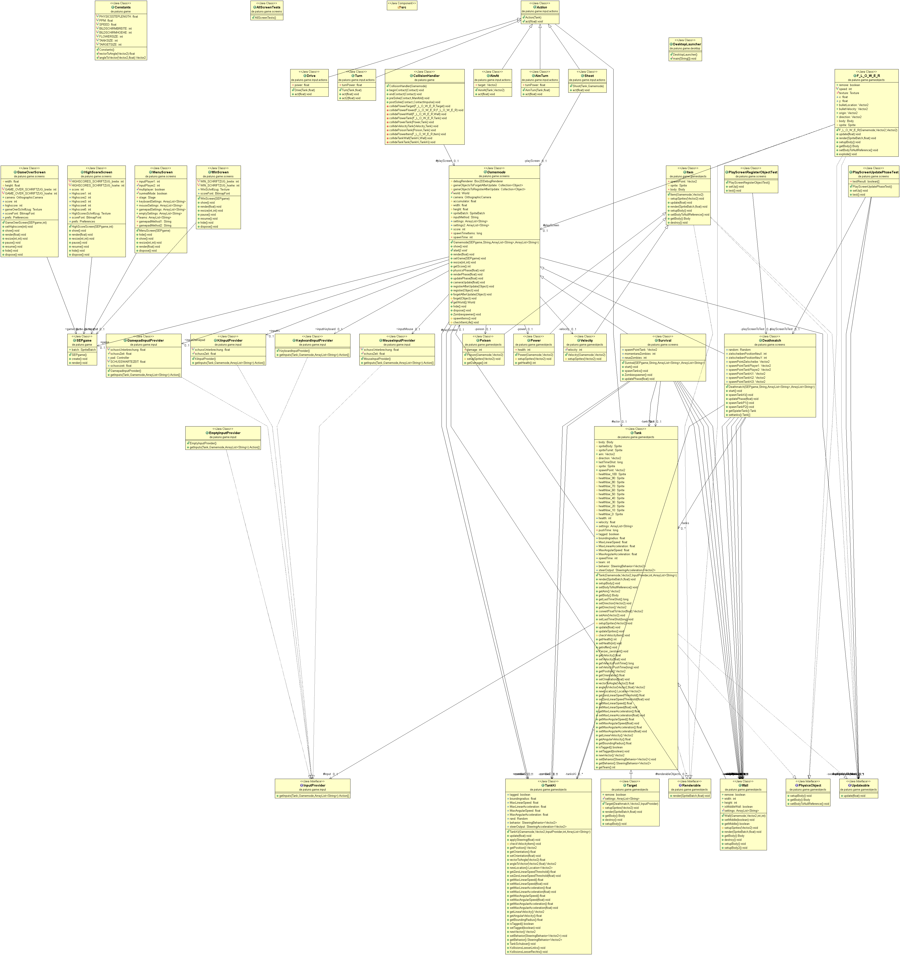
22, Florian

Slide 18
Systemtest 1
Datum | 28.05.2019
Tester | Sedat Köyden
SW-Version | V 0.1.2
Vorbedin-gung(en) | Es wurde sich erfolgreich durch das Hauptmenü navigiert um Zombie zu starten
Schritt | Aktion (User) | Erwartete Reaktion (System) | √ / X
1 | Der Benutzer startet Zombie | Das System öffnet den Survival Screen | √
2 | Der Benutzer nutzt die Panzer Steuerung um den Gegner zur Aufgabe zu überreden | Das System löscht den Gegner Panzer und erschafft zwei neue Panzer | √
3 | Der Benutzer wird überwältigt | Das System zeigt den Gameover Screen | √
Nachbe-dingung(en) |  |  | √
Testurteil | Test bestanden.
23, Niklas

Slide 19
Systemtest 2
Datum | 28.05.2019
Tester | Sedat Köyden
SW-Version | V 0.1.2
Vorbedin-gung(en) | Es wurde sich erfolgreich durch das Hauptmenü navigiert um Zombie zu starten
Schritt | Aktion (User) | Erwartete Reaktion (System) | √ / X
1 | Der Benutzer startet Zombie | Das System öffnet den Survival Screen | √
2 | Der Benutzer nutzt die Panzer Steuerung um den Gegner zur Aufgabe zu überreden | Das System löscht den Gegner Panzer und erschafft zwei neue Panzer | √
3 | Der Benutzer wird überwältigt | Das System zeigt den Gameover Screen | √
Nachbe-dingung(en) |  |  | √
Testurteil | Test bestanden.
Datum | 28.05.2019
Tester | Kadir Kilincarslan
SW-Version | V 0.1.2
Vorbedin-gung(en) | Hauptmenü ist geöffnet
Schritt | Aktion (User) | Erwartete Reaktion (System) | √ / X
1 | Der Benutzer klickt Preferences an | Das System öffnet den Preferences Screen | √
2 | Der Benutzer verändert die Steuerungsoptionen | Das System zeigt die veränderte Steuerung an | √
3 | Der Benutzer startet einen Spielmodus | Das System öffnet den neuen Screen mit der veränderten Steuerung | √
Nachbe-dingung(en) |  |  | √
Testurteil | Test bestanden.
24, Robin

